Slide 1
第五节
对坐标的曲面积分
一、有向曲面及曲面元素的投影
二、 对坐标的曲面积分的概念与性质
三、对坐标的曲面积分的计算法
四、两类曲面积分的联系

Slide 2
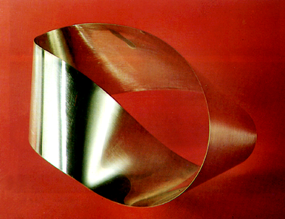
一、有向曲面及曲面元素的投影
双侧曲面
• 曲面分类
单侧曲面
莫比乌斯带
(单侧曲面的典型)

Slide 3
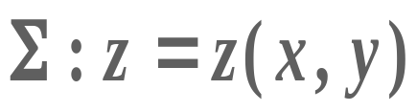







在曲面 上任一点处都有法线，并且有两个相反的指向。
当取定曲面上各点处的法线指向全部与 轴的正向成锐角（或同向）时，这时称曲面 取上侧；
当取定曲面上各点处的法线指向全部与 轴的正向成钝角（或反向）时，这时称曲面 取下侧；
这种取定了法向量或说选定了侧的曲面，称为有向曲面.

Slide 4



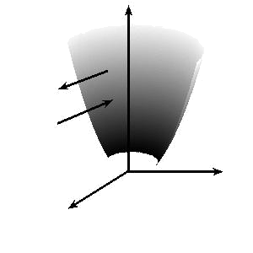




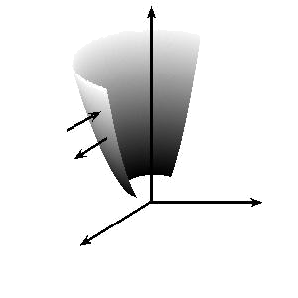










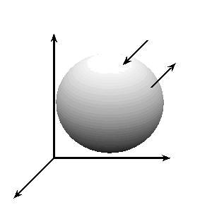







类似地，对曲面 可以规定它有前侧和后侧；
曲面 规定它有右侧和左侧；
而对封闭曲面 ，自然可以规定它有外侧和内侧．

Slide 5

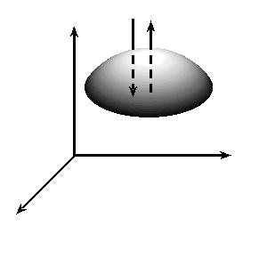











曲 面 | 侧 | 法线的指向 | 图
上 侧
与 轴正向成锐角,
下 侧
与 轴正向成钝角,
右 侧
与 轴正向成锐角,
左 侧
与 轴正向成钝角,
前 侧
与 轴正向成锐角,
后 侧
与 轴正向成钝角,
外 侧
向 外
封闭曲面
内 侧
向 内

Slide 6


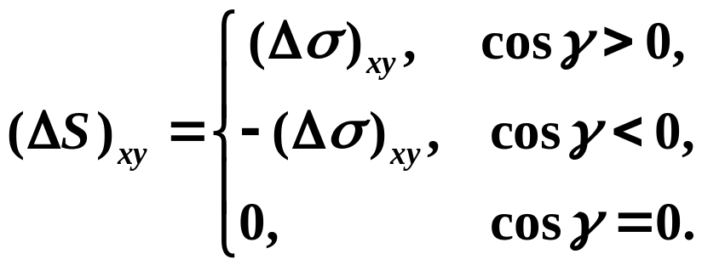



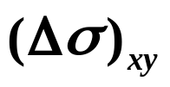


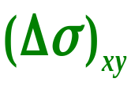

有向曲面的投影
在有向曲面 上取一小块曲面 .
定义 在坐标平面xOy上的投影(△S)_{xy}为一个实数：
其中 表示投影区域的面积.

Slide 7





二、 对坐标的曲面积分的概念与性质
1. 引例 设稳定流动的不可压缩流体的速度场为
求单位时间流过有向曲面 ∑ 的流量Φ .
分析: 若 ∑ 是面积为S 的平面,
法向量:
流速为常向量:
则流量

Slide 8


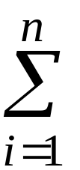
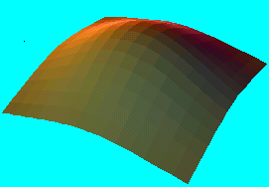

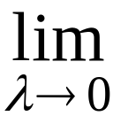



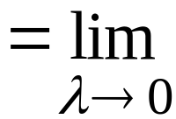




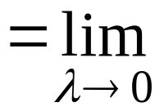



对一般的有向曲面∑ ,
对稳定流动的不可压缩流体的
速度场
用“分割，代替，作和，取极限”
进行分析可得
, 则

Slide 9
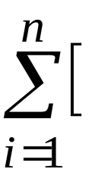


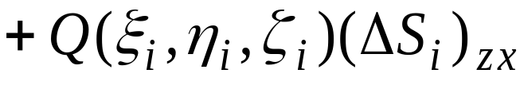

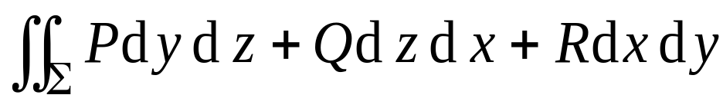
2. 定义.
设 ∑ 为光滑的有向曲面, 在 ∑ 上定义了一个
向量场
若对Σ 的任
意分割和在局部面元上任意取点,
下列极限都存在
则称此极限为向量场 A 在有向曲面上对坐标的曲面积
分,
或第二类曲面积分.
记作
P, Q, R 叫做被积函数;
∑ 叫做积分曲面.

Slide 10
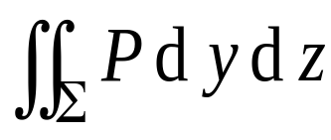

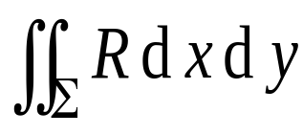
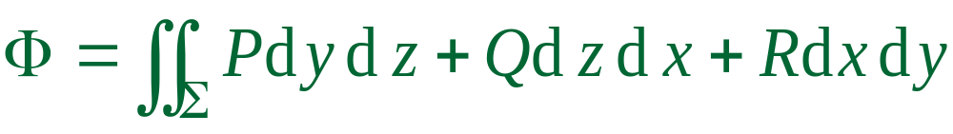

称为P 在有向曲面∑上对 y, z 的曲面积分;
称为Q 在有向曲面∑上对 z, x 的曲面积分;
称为R 在有向曲面∑上对 x, y 的曲面积分.
引例中, 流过有向曲面 ∑ 的流体的流量为
若记 ∑ 正侧的单位法向量为
令
则对坐标的曲面积分也常写成如下向量形式

Slide 11
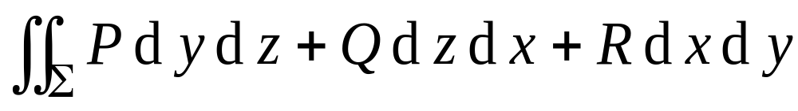
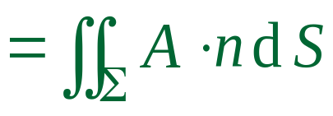
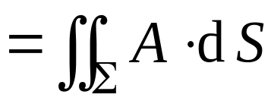



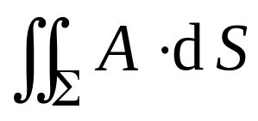
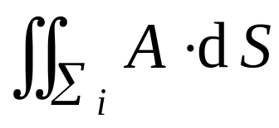

3. 性质
(1) 若
之间无公共内点, 则
(2) 用Σ^{ˉ} 表示 Σ 的反向曲面, 则

Slide 12

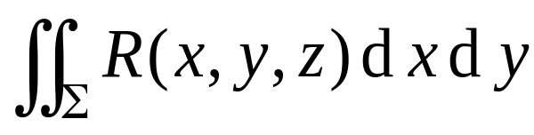
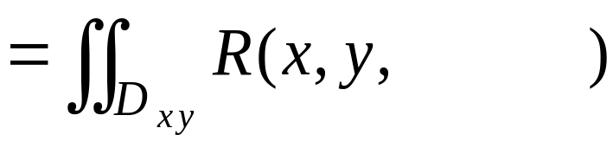
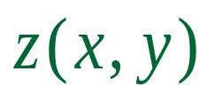


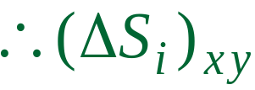
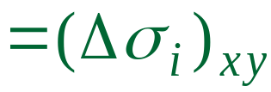

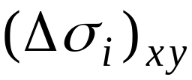

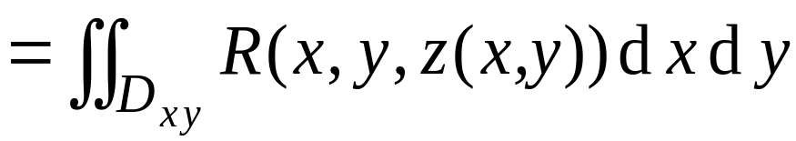
三、对坐标的曲面积分的计算法
定理: 设光滑曲面
取上侧,
是 ∑ 上的连续函数, 则
证:
∵Σ 取上侧,

Slide 13
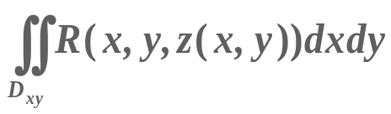
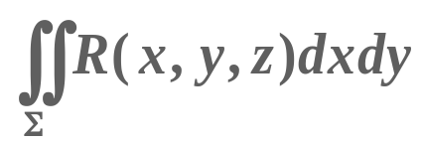


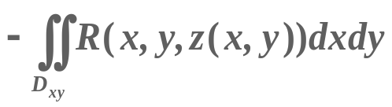
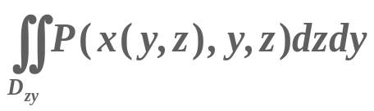
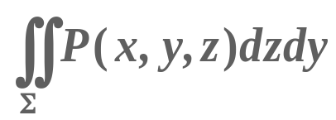


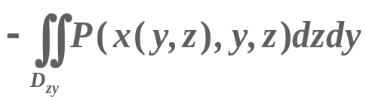
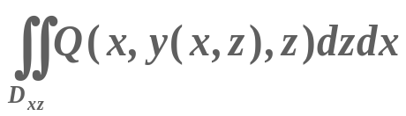
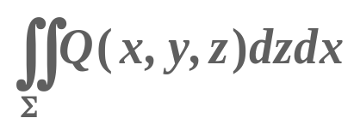


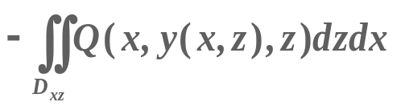
曲面积分 | 曲面方程 投影到的 坐标面 | 曲面的侧 | 化为的二重积分
上 侧
平面
下 侧
前 侧
平面
后 侧
右 侧
平面
左 侧

Slide 14
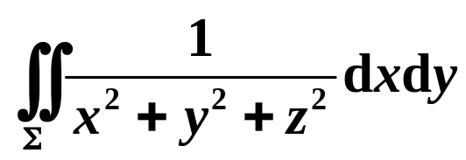






求 ，其中曲面 为半球面
的上侧．
A
B
C
D

Slide 15


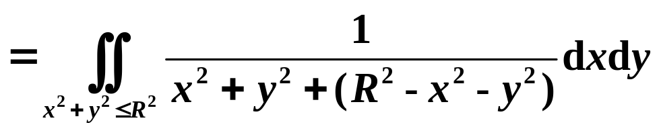
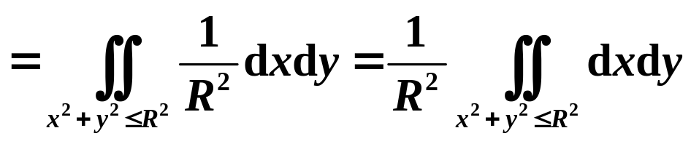
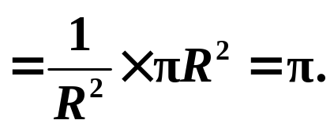
例1
求 ，其中曲面 为半球面
的上侧．
解
曲面取上侧，
于是化为的二重积分前面加上正号；
曲面在坐标面xoy上的投影区域为平面圆域：
？

Slide 16





求 ，其中曲面 为半球面
例2
的外侧．
A
B
C
D

Slide 17

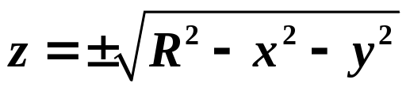

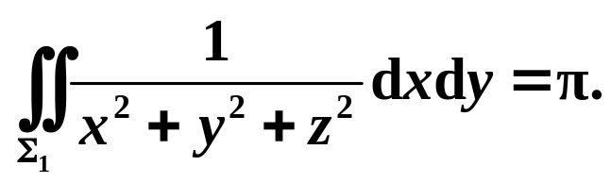
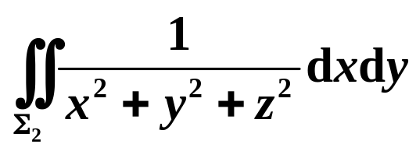
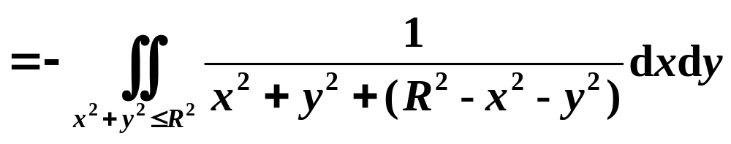

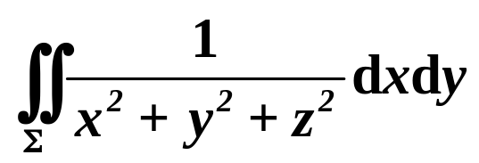

求 ，其中曲面 为球面
的外侧．
例2
解
由方程 ，
可以得到两个函数
把整个球面分割为上、下两个半球面 ，
由例1，
所以，

Slide 18









例3
计算 ，其中 为长方体 的
整个表面的外侧，
A
B
C
D

Slide 19







例3
计算 ，其中 为长方体 的
整个表面的外侧，
解
由 分片光滑的，并且方向为外侧，
因此将该六面体的六个面分别记为
的上侧；
的下侧；
的前侧；
的右侧；
的后侧；
的左侧.

Slide 20







先来计算
（积分可加性）
（这些有向曲面在xOy面上的投影区域为线段）
？
类似的方法可求得
因此，

Slide 21












四、两类曲面积分的联系
设光滑曲面 ，取定曲面的一个确定的侧，比如取上侧.
类似于对坐标的曲线积分有两种表示法那样，对坐标的曲面积分也可以有两种表示法，并且从中还可以看出两类曲面积分之间的联系．
是有向小曲面 在平面xOy上的投影，
近似看作小平面,
其面积为 ，
在 上任取一点 ,
设该点处的法向量与z轴的夹角为 ,
则
两端分别取极限,得

Slide 22





曲面取下侧
事实上如果改变的取向而变为取下侧，那么上式左端改变符号，而这时右端的 也因法向量变为与原来相反的方向而改变符号，因此上式仍成立．
类似地有
两类曲面积分之间的联系
是曲面∑在点(x,y,z)处的法向量的方向余弦，该法向量的方向由有向曲面指定的侧来决定．

Slide 23







设
在第四卦限部分的上侧 , 计算
例4
是平面
A
B
C
D

Slide 24




设
是平面
在第四卦限部分的上侧 , 计算
例4
提示:
求出 Σ 的法方向余弦,
转化成第一类曲面积分

Slide 25




计算曲面积分 ，其中 为半球面
的上侧．
例5
解
对取上侧的半球面 ，其上的单位法向量的方向余弦为
而

Slide 26







Slide 27






两类曲面积分之间的联系
因此形式上有：

Slide 28




计算曲面积分 ，其中 为半球面
的上侧．
例5
再解

Slide 29






内容小结
1. 两类曲面积分及其联系
定义:

Slide 30




性质:
联系:
思考:
两类曲线积分的定义一个与 Σ 的方向无关, 一个与 Σ
的方向有关,
上述联系公式是否矛盾 ?

Slide 31
2. 常用计算公式及方法
第一类 (对面积)
转化
面积分
二重积分
第二类 (对坐标)
(1) 统一积分变量
代入曲面方程
(方程不同时分片积分)
第一类： 面积投影
(2) 积分元素投影
第二类： 有向投影
(4) 确定积分域
把曲面积分域投影到相关坐标面
注：二重积分是第一类曲面积分的特殊情况.

Slide 32



当
时，
（上侧取“+”, 下侧取“−”)
类似可考虑在 yoz 面及 zox 面上的二重积分转化公式 .

